Slide 1

SIDANG PROPOSAL SKRIPSI
Pengembangan Sistem Pemesanan Menu Berbasis Web dan QR Code Menggunakan Framework Laravel 12
Studi Kasus: Restoran Kekupu Villa Jembrana
Ida Bagus Gede Rama Tommy Saputera
NIM 22.03.02.0065
Program Studi Sistem Informasi Fakultas Teknik, Perencanaan dan Informatika • Universitas Hindu Indonesia
Pembimbing I: I Putu Mahendra Adi Wardana, S.Pd., M.Kom. • Pembimbing II: Ida Ayu Utari Dewi, S.T., M.Si. • 2026

Slide 2
PENDAHULUAN
Alur Presentasi
01
Latar Belakang & Masalah
Kondisi lapangan, identifikasi, dan research gap
02
Rumusan, Tujuan & Manfaat
Enam pertanyaan penelitian dan luaran yang dituju
03
Landasan Teori
Teknologi, penelitian terdahulu, dan model Waterfall
04
Metode & Perancangan
Aktor, kebutuhan, Use Case, ERD, dan DFD
05
Pengujian & Jadwal
Black-Box, UAT, dan tahapan waktu penelitian
Sidang Proposal Skripsi • UNHI 2026
2 / 27

Slide 3
BAB I • PENDAHULUAN
Latar Belakang
Industri jasa boga menuntut kecepatan dan akurasi pelayanan. Restoran Kekupu Villa Jembrana masih mencatat pesanan secara manual dengan nota kertas, tanpa integrasi digital antara meja, dapur, dan kasir.
Manual & verbal
Tanpa data terukur
Pemesanan dicatat pramusaji, diantar fisik ke dapur, lalu dibayar di kasir.
Pemilik sulit mengambil keputusan karena tidak ada pencatatan transaksi real-time.
POS komersial kurang pas
Solusi terpadu
Biaya langganan tinggi, fitur generik, dan antarmuka rumit bagi staf.
QR Code meja + Laravel 12 + Midtrans Snap + antrean dapur dalam satu sistem.
Sidang Proposal Skripsi • UNHI 2026
3 / 27

Slide 4
BAB I • PENDAHULUAN
Temuan Observasi & Wawancara • 4 Januari 2026
12 meja
10–20 trx/hari
25–45 menit
3–5 kali/hari
2–4 item/hari
Kapasitas fisik (dihitung langsung)
Volume transaksi (estimasi pemilik)
Waktu tunggu jam sibuk
Kesalahan catat menu
Menu habis tetap ditawarkan
Angka volume, waktu tunggu, dan kesalahan bersumber dari wawancara Bapak Bagus Suteja (pemilik) — indikasi awal, bukan pengukuran stopwatch.
Akar permasalahan yang menjadi urgensi penelitian
• 12 meja dine-in masih dilayani dengan nota kertas; tidak ada sistem digital terintegrasi.
• Komunikasi verbal memperlambat siklus meja–dapur–kasir dan memicu human error.
• Ketersediaan menu tidak tercatat digital, sehingga item habis baru diketahui setelah dipesan.
• Pembayaran tunai/manual memicu antrean kasir dan rekap bulanan dari tumpukan nota.
• Ketiadaan basis data andal membuat pemilik sulit memantau kinerja operasional secara real-time.
Sidang Proposal Skripsi • UNHI 2026
4 / 27

Slide 5
BAB I • PENDAHULUAN
Identifikasi Masalah
Aspek Operasional & Pelayanan
Aspek Teknis & Pengembangan
• Efisiensi rendah: waktu tunggu jam padat 25–45 menit.
• Human error: salah catat menu 3–5 kali per hari.
• Koordinasi FOH–BOH terhambat nota kertas dan jarak area.
• Ketersediaan menu tidak transparan bagi pelanggan.
• Pembayaran kasir lambat dan rekapitulasi rentan selisih.
• POS komersial mahal, generik, dan UI-nya rumit.
• Sistem sejenis belum mengintegrasikan pembayaran otomatis.
• Diperlukan arsitektur web Laravel 12 yang aman dan maintainable.
• Belum ada pengujian terukur (Black-Box + UAT) sebelum implementasi.
Sidang Proposal Skripsi • UNHI 2026
5 / 27

Slide 6
BAB I • PENDAHULUAN
Research Gap
Penelitian terdahulu sudah membahas QR Code, POS, atau payment gateway secara terpisah. Belum ada sistem terpadu yang memadukan keempatnya pada studi kasus UMKM restoran.
QR + KDS
QR + CodeIgniter
Irzan & Yuliadi (2026)
Milenia dkk. (2024)
Belum merinci framework dan belum ada payment gateway.
Framework lama; pembayaran masih konvensional di kasir.
Mobile + Midtrans
QR + CI4
Benny dkk. (2022)
Makarim dkk. (2025)
Wajib unduh aplikasi Android; tanpa QR meja.
Tanpa modul dapur dan tanpa pengelolaan stok menu.
Sidang Proposal Skripsi • UNHI 2026
6 / 27

Slide 7
BAB I • PENDAHULUAN
Pembatasan Masalah
Termasuk dalam sistem
Di luar lingkup
• 4 aktor: Pelanggan, Koki, Kasir, Admin/Owner.
• Pelanggan tanpa akun; akses lewat sesi/token QR meja.
• Stok yang dikelola = ketersediaan menu & add-on.
• Bayar tunai (kasir) dan non-tunai (Midtrans Snap + webhook).
• Status bayar terpisah dari status dapur.
• Web responsif: PHP 8.1, Laravel 12, MySQL.
• Metode Waterfall; uji Black-Box + UAT.
• Inventori bahan baku dapur.
• Pembelian ke pemasok (supplier).
• Penggajian karyawan (payroll).
• Reservasi meja.
• Manajemen logistik barang.
• Aktor pramusaji (diganti self-ordering).
• Refund/recurring Midtrans.
Sidang Proposal Skripsi • UNHI 2026
7 / 27

Slide 8
BAB I • PENDAHULUAN
Rumusan Masalah
1
Bagaimana merancang sistem pemesanan web + QR Code (Laravel 12) agar pelanggan memesan mandiri tanpa registrasi?
2
Bagaimana mengelola menu, kategori, add-on, dan stok agar katalog hanya menampilkan item yang tersedia?
3
Bagaimana mengintegrasikan pesanan lunas ke antrean dapur tanpa pencatatan ulang?
4
Bagaimana mengelola bayar tunai (kasir) dan non-tunai (Midtrans webhook) terpisah dari status dapur?
5
Bagaimana membagi hak akses Admin, Koki, Kasir, dan Pelanggan sesuai wewenang?
6
Bagaimana hasil pengujian Black-Box Testing dan User Acceptance Testing (UAT)?
Sidang Proposal Skripsi • UNHI 2026
8 / 27

Slide 9
BAB I • PENDAHULUAN
Tujuan Penelitian
01
Membangun sistem
02
Self-ordering
Sistem pemesanan menu web + QR Code dengan Laravel 12 di Kekupu Villa.
Pelanggan memesan dari meja lewat sesi QR, tanpa wajib buat akun.
03
Data master
04
Antrean dapur
Admin kelola menu, kategori, add-on, dan ketersediaan/stok.
Koki menerima pesanan lunas dan memutakhirkan kitchen_status.
05
Dua kanal bayar
06
Transparansi status
Tunai dikonfirmasi Kasir; non-tunai diverifikasi webhook Midtrans.
Pembayaran dan progres dapur dipantau sesuai wewenang masing-masing.
07
Pengujian terukur
Black-Box Testing dan UAT untuk kelayakan sebelum implementasi penuh.
Sidang Proposal Skripsi • UNHI 2026
9 / 27

Slide 10
BAB I • PENDAHULUAN
Manfaat Penelitian
Pelanggan
Koki
Kasir
Pesan mandiri dari meja, lihat ketersediaan, pilih add-on, bayar tunai/QRIS, lacak status.
Antrean pesanan lunas masuk ke layar dapur: meja, item, add-on, catatan — tanpa nota kertas.
Konfirmasi tunai, pantau settlement Midtrans, cetak nota, unduh rekap bulanan.
Admin/Owner
Akademik
UNHI
Kelola master data, QR 12 meja, riwayat pesanan, dan laporan sebagai dasar keputusan.
Studi kasus Waterfall + Laravel 12 + Midtrans; dokumentasi Use Case, ERD, dan DFD.
Hilirisasi teknologi untuk industri kuliner lokal, wujud Tri Dharma Perguruan Tinggi.
Sidang Proposal Skripsi • UNHI 2026
10 / 27

Slide 11
BAB II • LANDASAN TEORI
Landasan Teori & Stack Teknologi
Laravel 12
PHP 8.1
MySQL
Framework PHP MVC: keamanan, Artisan, dan integrasi API Midtrans.
Bahasa server untuk logika bisnis, sesi meja, dan webhook.
9 tabel: roles, users, categories, items, add-on, orders, order_items.
QR Code
Midtrans Snap
UML & DFD
Akses frictionless ke /meja/{n}; nomor meja otomatis tanpa unduh aplikasi.
QRIS, e-wallet, transfer; settlement ditulis lewat webhook + signature SHA-512.
Use Case, ERD, DFD Gane & Sarson, plus Black-Box dan UAT.
Sidang Proposal Skripsi • UNHI 2026
11 / 27

Slide 12
BAB II • LANDASAN TEORI
Penelitian Terdahulu — Posisi Penelitian Ini
Penelitian | Pendekatan | Kekurangan | Pembedaan penelitian ini
Irzan & Yuliadi (2026) | QR + KDS, Waterfall | Framework tidak rinci; tanpa PG | Laravel 12 + Midtrans Snap
Milenia dkk. (2024) | QR + CodeIgniter | Bayar masih di kasir | Dua kanal: tunai & webhook
Benny dkk. (2022) | Android + Midtrans | Wajib instal aplikasi | Web + QR meja, tanpa unduh app
Makarim dkk. (2025) | QR + CI4 | Tanpa dapur & stok menu | KDS + stok menu/add-on
Hikmah dkk. (2023) | QR + Waterfall | Tanpa payment gateway | Snap + pemisahan status bayar/dapur
Kontribusi: satu sistem terpadu — QR meja, stok menu/add-on, antrean dapur real-time, Midtrans webhook, dan dashboard laporan — untuk UMKM restoran.
Sidang Proposal Skripsi • UNHI 2026
12 / 27

Slide 13
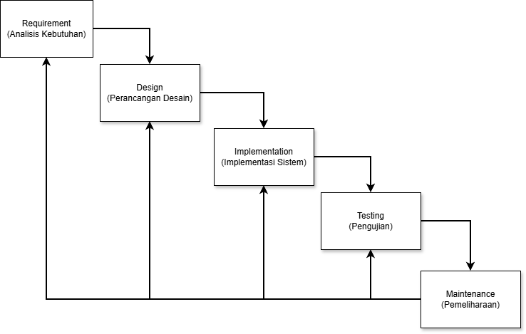
BAB III • METODE PENELITIAN
Metode Pengembangan: Waterfall
1 Requirement
Observasi, wawancara, studi pustaka → spesifikasi KF & KNF.
2 Design
Use Case, ERD, DFD, dan rancangan UI per peran.
3 Implementation
PHP 8.1, Laravel 12, Bootstrap, MySQL.
4 Testing
34 skenario Black-Box + UAT 18 responden.
5 Maintenance
Deployment (Niagahoster) dan perbaikan pasca-rilis.
Sidang Proposal Skripsi • UNHI 2026
13 / 27

Slide 14
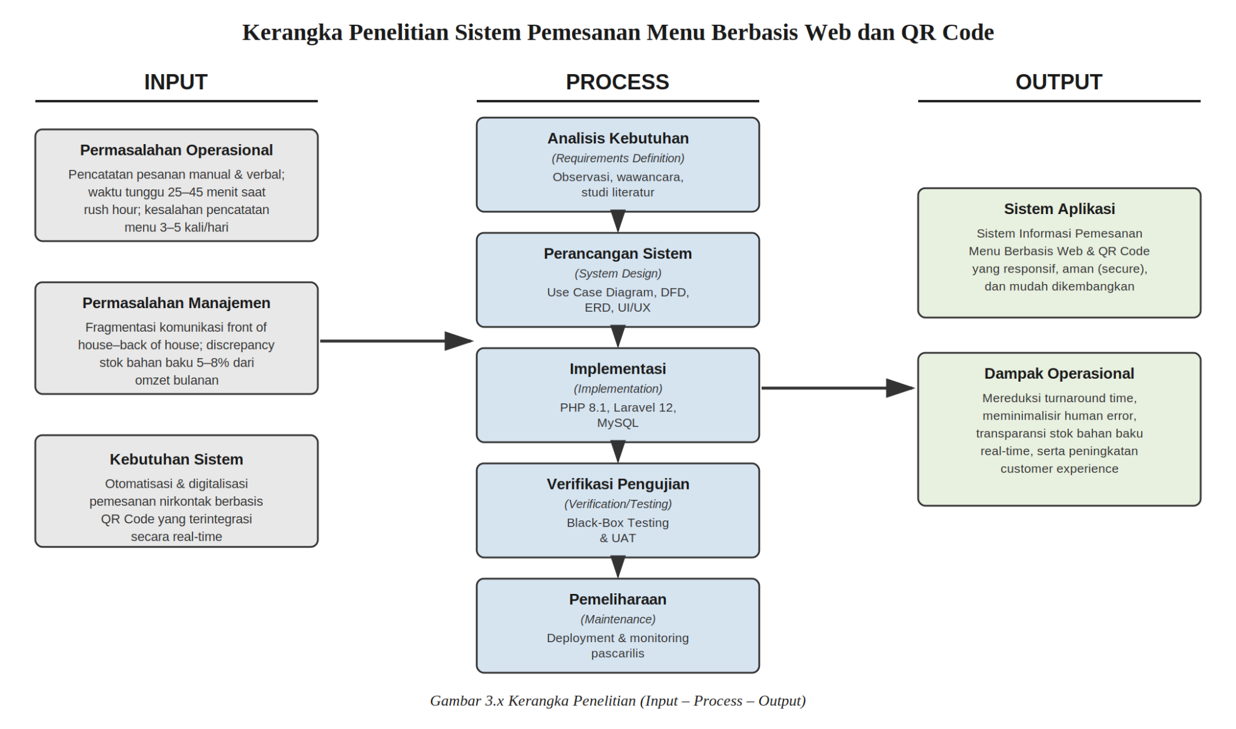
BAB III • METODE PENELITIAN
Kerangka Penelitian (Input → Process → Output)
Sidang Proposal Skripsi • UNHI 2026
14 / 27

Slide 15
BAB III • METODE PENELITIAN
Pengumpulan Data & Responden
Observasi • 4 Jan 2026
Wawancara • 6 informan
UAT kelak • 18 orang
• 12 meja pelanggan.
• Nota kertas, tanpa sistem digital.
• Alur fisik meja–dapur–kasir.
• Media bayar di titik kasir.
• Volume & waktu tunggu tidak diukur stopwatch pada hari observasi.
• 1 pemilik (Bagus Suteja).
• 2 koki, 2 pramusaji, 1 kasir.
• Alur kerja & kendala rush hour.
• Pengelolaan ketersediaan menu.
• Kebutuhan fitur & pembagian role.
• 1 owner (peran Admin).
• 2 koki + 1 kasir.
• 2 pramusaji: butir inti saja.
• 12 pelanggan (satu per meja).
• Skala Likert 1–5; skor ideal 1.525.
Sidang Proposal Skripsi • UNHI 2026
15 / 27

Slide 16
BAB III • PERANCANGAN
Empat Aktor Sistem
Pelanggan
Koki
Kasir
Admin
Tanpa login
Login role chef
Login role cashier
Login role admin
Scan QR meja, lihat menu & stok, pilih add-on, keranjang, checkout, bayar, lacak status.
Lihat antrean pesanan lunas, rincian item/add-on/catatan, update kitchen_status.
Pantau pending, konfirmasi tunai saja, pantau Midtrans, cetak nota, laporan.
CRUD menu/kategori/add-on/stok, karyawan & role, QR 12 meja, riwayat & laporan.
Sidang Proposal Skripsi • UNHI 2026
16 / 27

Slide 17
BAB III • PERANCANGAN
Kebutuhan Fungsional per Aktor
Aktor | Kode | Contoh kemampuan inti
Pelanggan | KF-P01–P12 | Scan QR, katalog, stok, add-on, keranjang, checkout, tunai/QRIS, lacak status
Admin | KF-A01–A10 | Login, CRUD menu/kategori/add-on/stok, karyawan, role, laporan, QR meja
Koki | KF-K01–K07 | Login, antrean lunas, meja/item/add-on/catatan, update status, indikator baru
Kasir | KF-S01–S07 | Login, daftar pending, konfirmasi tunai, pantau Midtrans, nota, laporan
Sistem/Midtrans | KF-M01–M06 | Snap token, webhook, verifikasi SHA-512, settlement, terus ke dapur, sesi meja
Sidang Proposal Skripsi • UNHI 2026
17 / 27

Slide 18
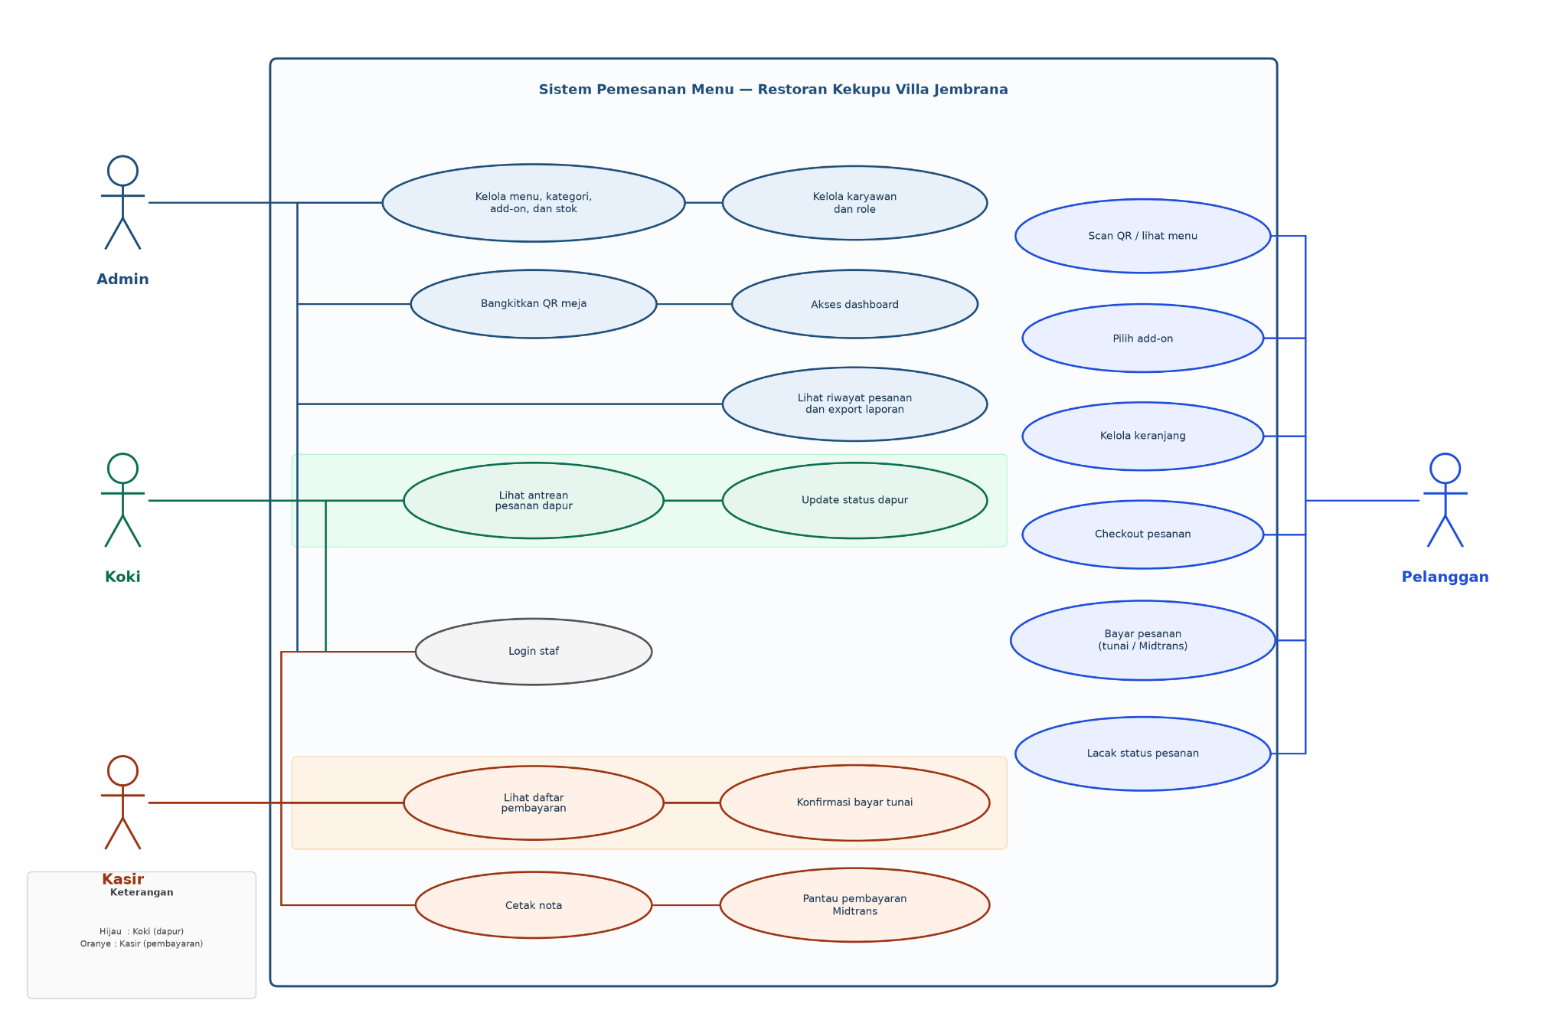
BAB III • PERANCANGAN
Use Case Diagram
Sidang Proposal Skripsi • UNHI 2026
18 / 27

Slide 19
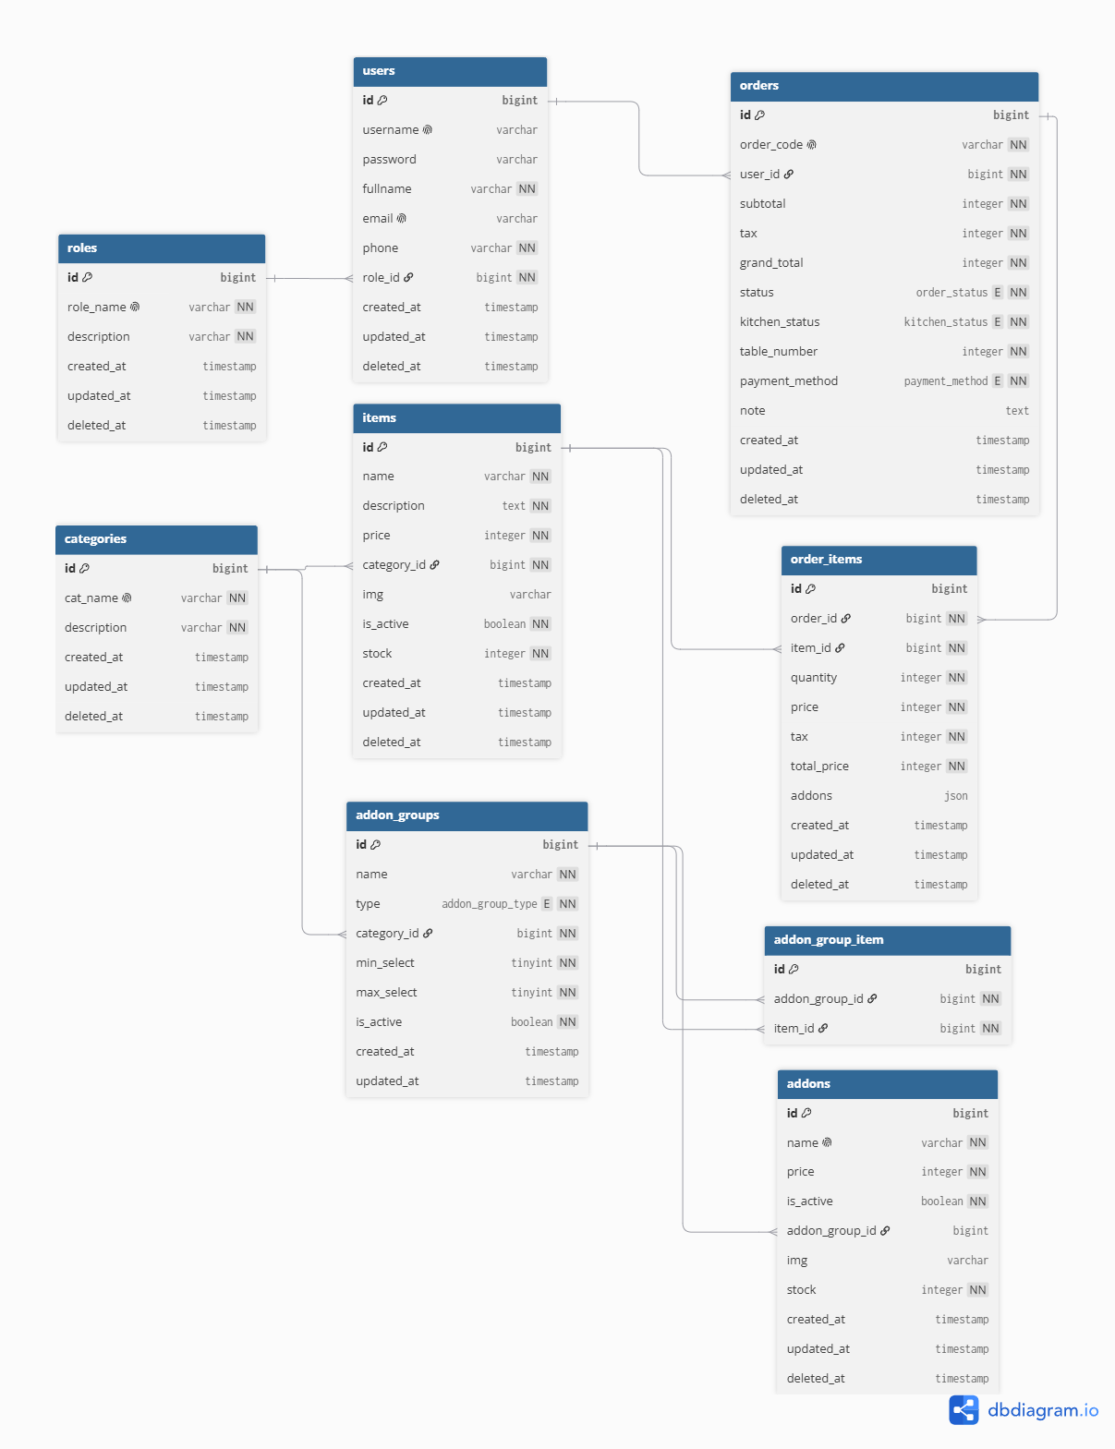
BAB III • PERANCANGAN
Entity Relationship Diagram — 9 Tabel
Tanpa tabel meja
Identitas meja = orders.table_number dari parameter QR Code.
Add-on konsisten
addon_groups + addons + addon_group_item; pilihan tersimpan JSON di order_items.addons.
Dua status terpisah
orders.status: pending / settlement. orders.kitchen_status: waiting / processing / cooking / ready.
Tidak ada inventori bahan
Stok hanya item & add-on yang ditawarkan ke pelanggan.
Sidang Proposal Skripsi • UNHI 2026
19 / 27

Slide 20
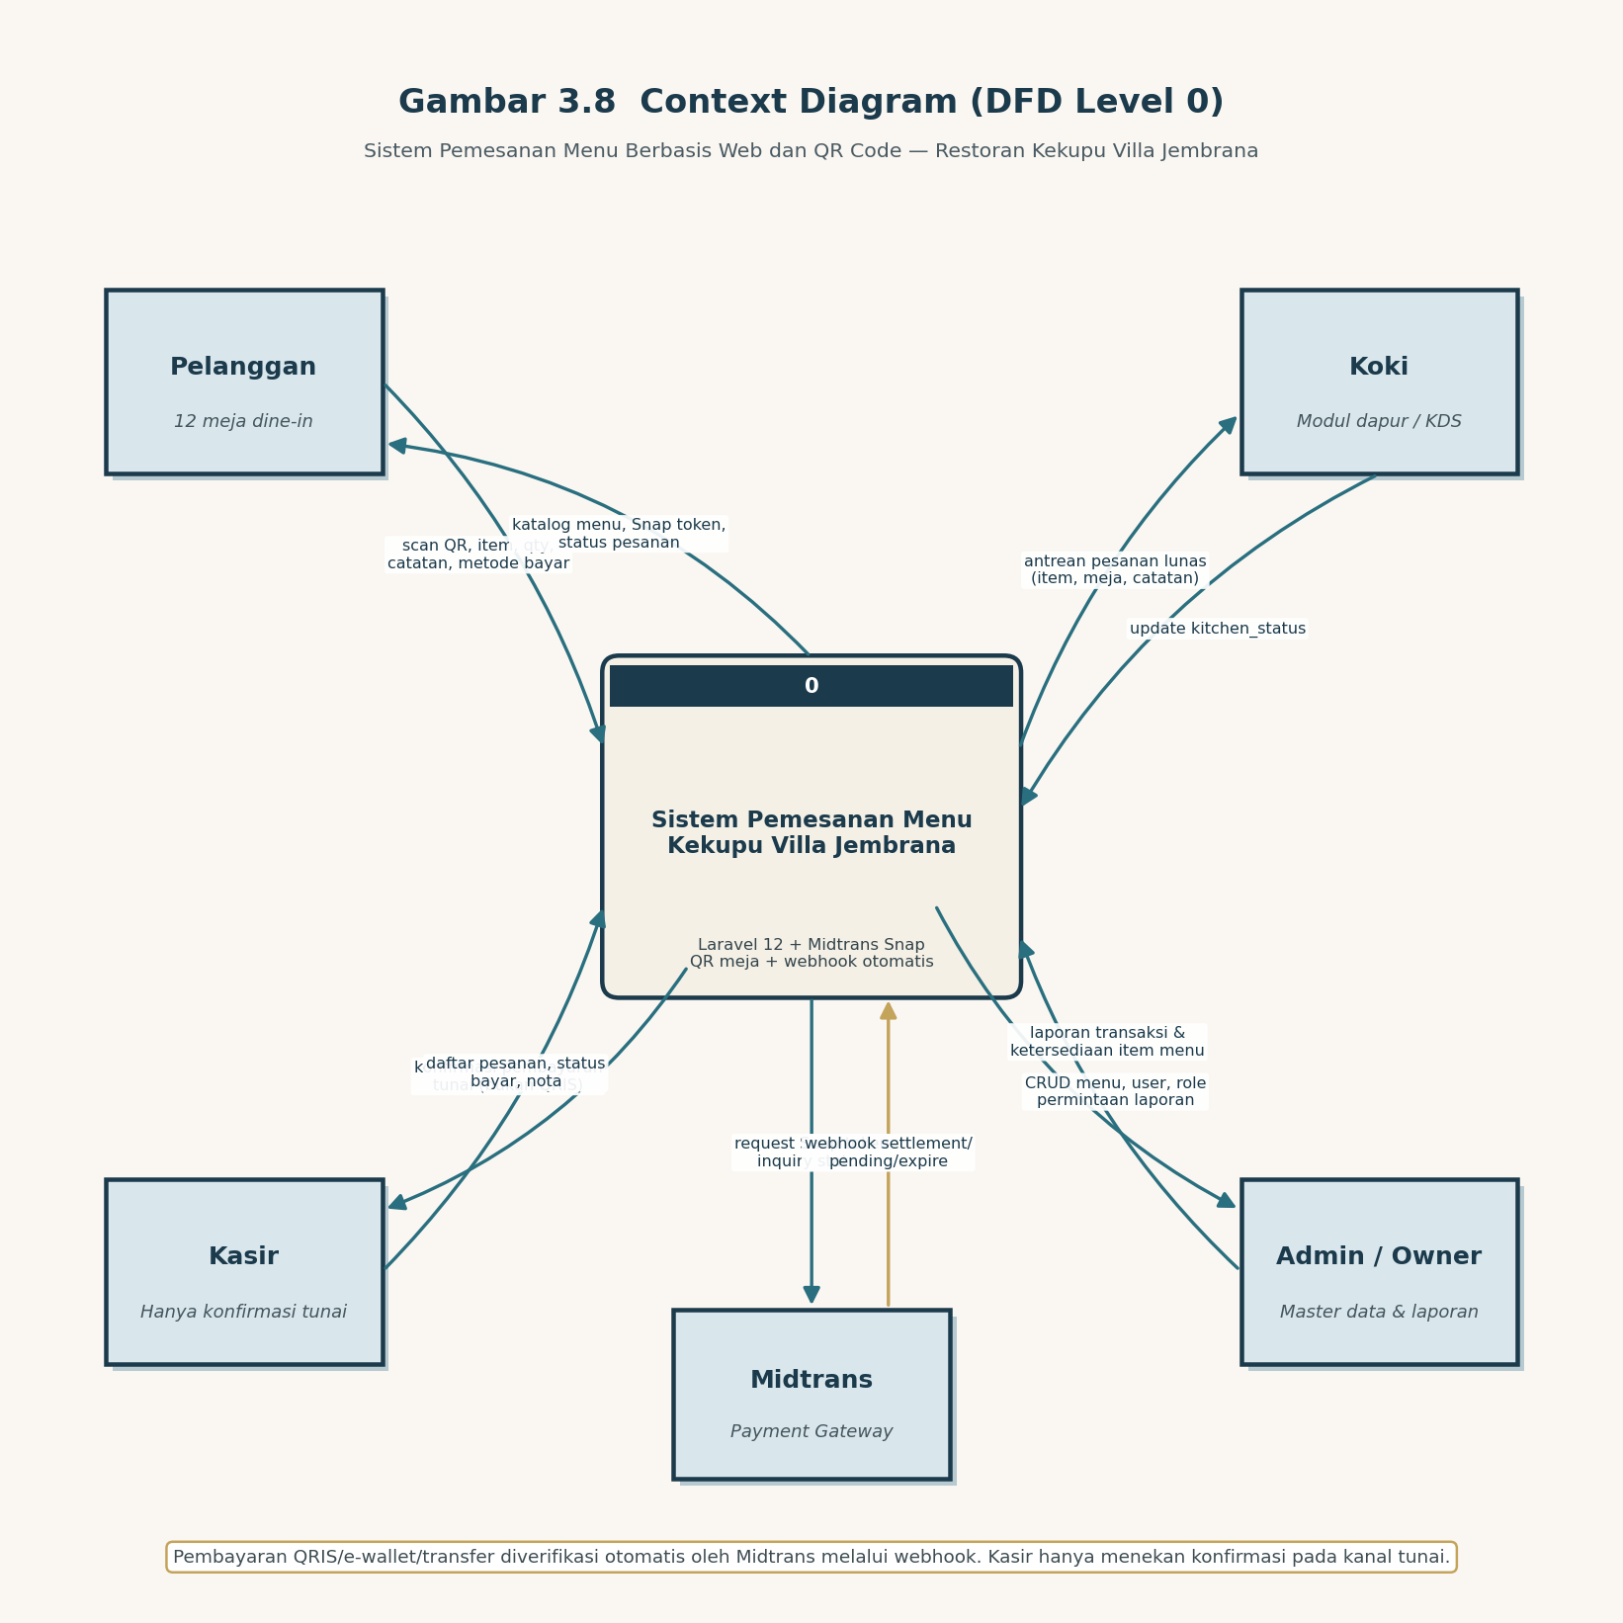
BAB III • PERANCANGAN
Context Diagram (DFD Level 0)
Sidang Proposal Skripsi • UNHI 2026
20 / 27

Slide 21
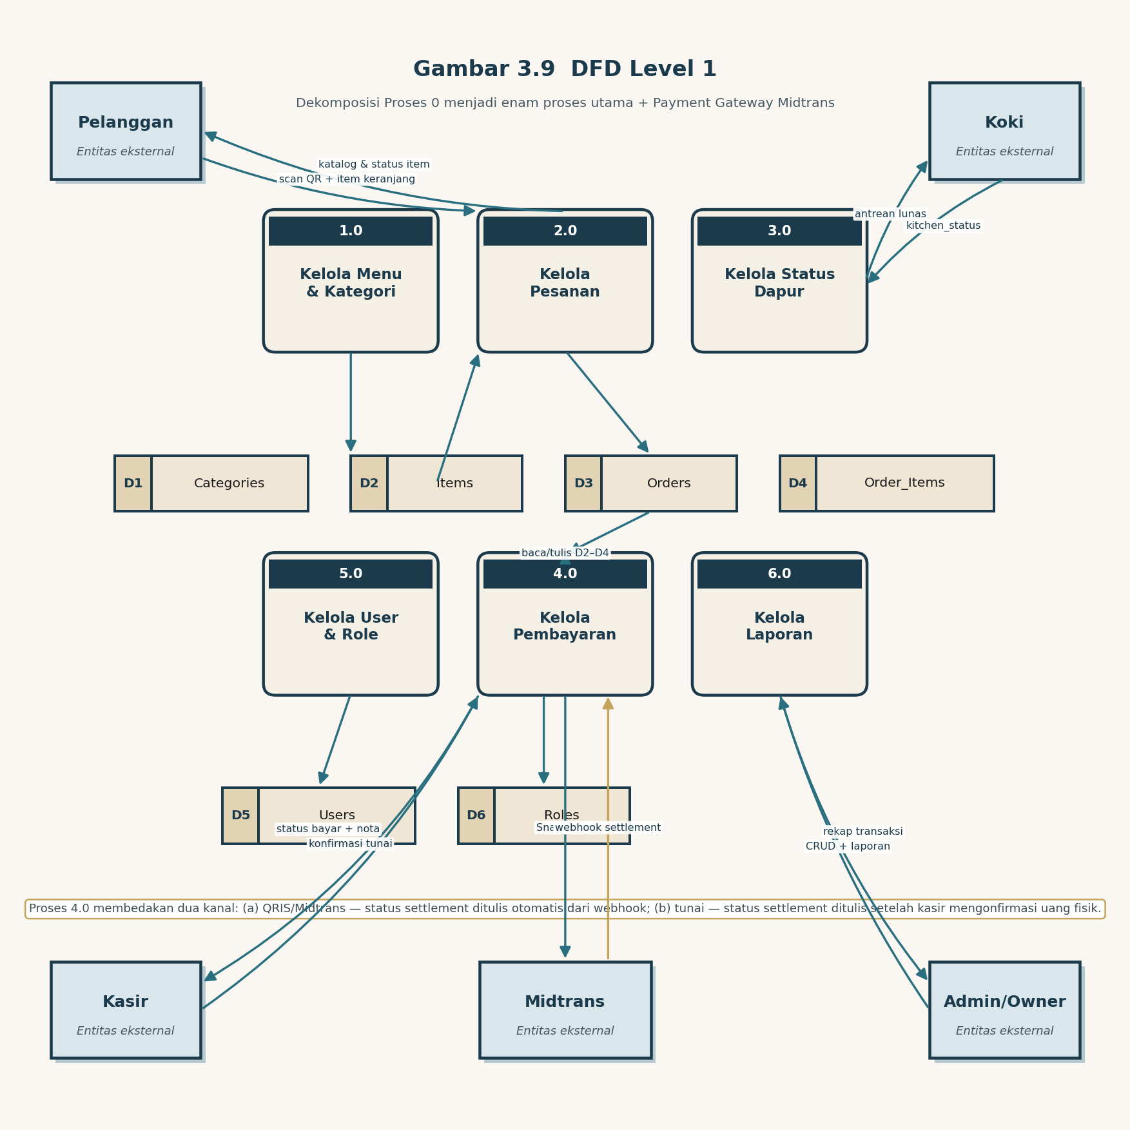
BAB III • PERANCANGAN
DFD Level 1 — Enam Proses Utama
Sidang Proposal Skripsi • UNHI 2026
21 / 27

Slide 22
BAB III • PERANCANGAN
Dua Kanal Pembayaran yang Dipisahkan Tegas
Non-tunai • Midtrans Snap
Tunai • Konfirmasi Kasir
• Pelanggan pilih QRIS / e-wallet / transfer.
• Sistem minta snap_token ke Midtrans.
• Pelanggan bayar di jendela Snap.
• Webhook ke POST /midtrans/notification.
• Signature SHA-512 diverifikasi dulu.
• settlement/capture → orders.status = settlement.
• kitchen_status: waiting → processing.
• Kasir hanya memantau; tanpa tombol konfirmasi.
• Pelanggan pilih metode tunai saat checkout.
• Pesanan tersimpan status pending.
• Muncul di daftar Kasir menunggu pelunasan.
• Kasir cocokkan grand_total dengan uang fisik.
• Tombol Konfirmasi hanya untuk payment_method = tunai.
• Sistem menulis settlement + kitchen_status processing.
• Pesanan baru tampil di antrean dapur.
• Pajak 10% dihitung saat checkout.
Prinsip desain: pelunasan pembayaran tidak pernah disimpulkan dari progres dapur, dan sebaliknya.
Sidang Proposal Skripsi • UNHI 2026
22 / 27

Slide 23
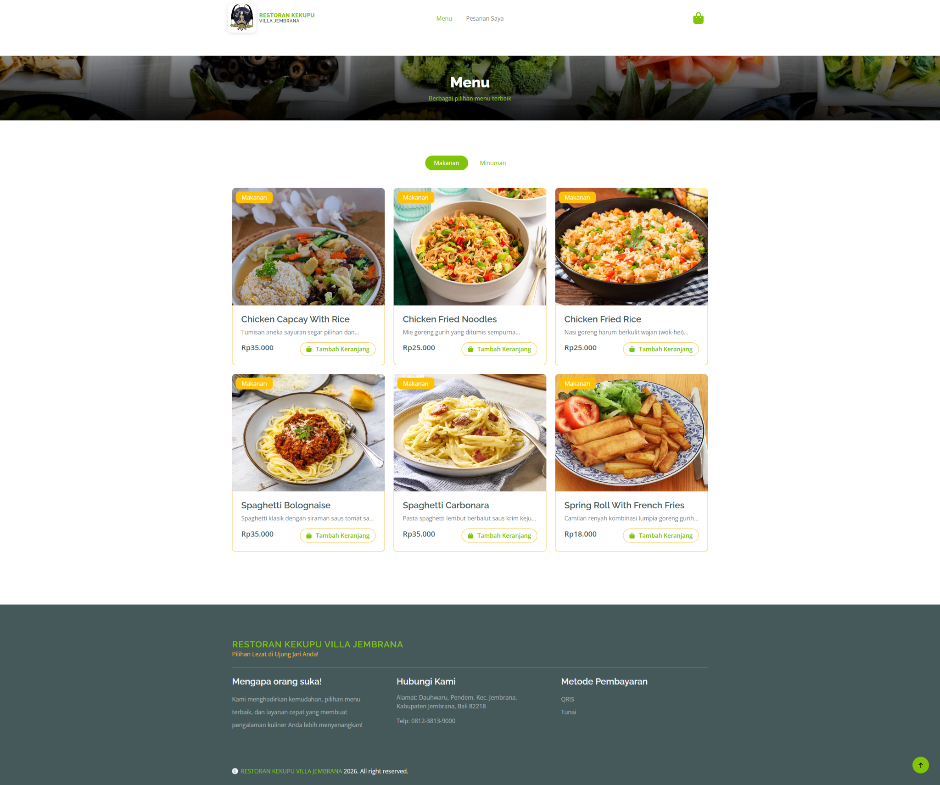
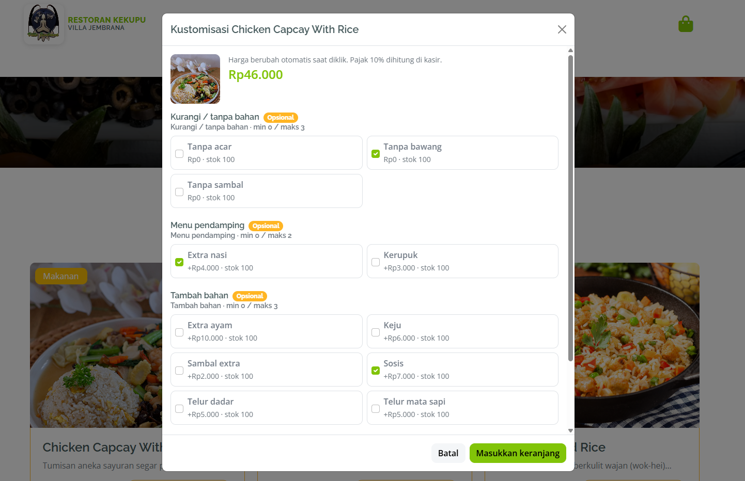
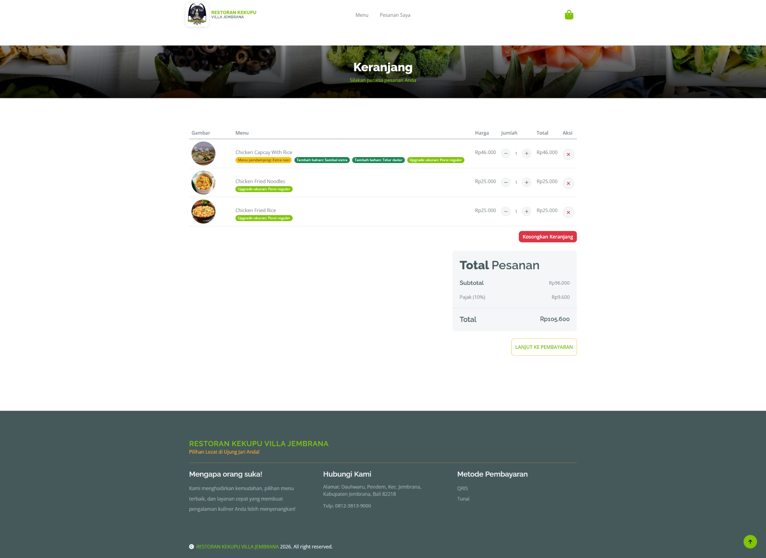
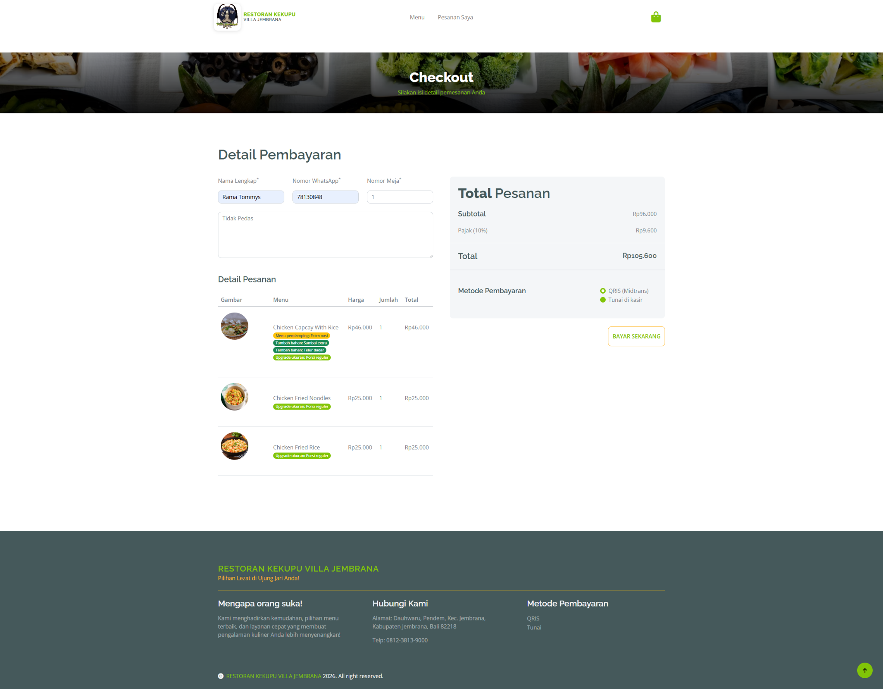
BAB III • PERANCANGAN
Rancangan Antarmuka Pelanggan
Katalog menu digital
Kustomisasi add-on
Keranjang
Pembayaran
Sidang Proposal Skripsi • UNHI 2026
23 / 27

Slide 24
BAB III • PERANCANGAN
Rancangan Antarmuka Staf
Admin
Koki • KDS
Kasir
• Sidebar: menu, kategori, add-on, karyawan, role, pesanan, laporan, QR meja.
• Kartu ringkasan: pesanan hari ini, pendapatan, item aktif.
• CRUD stok & is_active; unduh rekap bulanan.
• Generate QR 12 meja → /meja/{n}.
• Papan antrean kartu: meja, kode, item + add-on, catatan, waktu.
• Tombol: Diproses → Dimasak → Siap disajikan.
• Hanya pesanan settlement yang tampil.
• Indikator visual pesanan baru.
• Pisahkan antrean tunai pending vs QRIS Midtrans.
• Tombol konfirmasi hanya untuk tunai.
• Cetak nota: item, add-on, pajak, total.
• Unduh laporan pesanan bulanan.
Sidang Proposal Skripsi • UNHI 2026
24 / 27

Slide 25
BAB III • PENGUJIAN
Black-Box Testing • 34 Skenario
Aktor | Jumlah | Contoh skenario
Pelanggan | 11 | Scan QR, stok, add-on, checkout, Snap, lacak status
Admin | 8 | CRUD menu/stok/add-on, karyawan, role, laporan
Koki | 4 | Login, antrean lunas, update status, indikator baru
Kasir | 5 | Pending, konfirmasi tunai, pantau Midtrans, nota
Sistem / Midtrans | 6 | Snap, webhook, SHA-512, sesi meja, validasi
Kriteria lulus
• Valid = hasil aktual = expected.
• Invalid = fungsi/data/tampilan menyimpang.
• Sistem lulus jika 100% skenario Valid.
• Invalid → bugfix lalu regression testing.
User Acceptance Testing (UAT)
18 responden • 12 butir inti (usability, fungsi, UI, kinerja, kepuasan) + butir spesifik per peran. Skala Likert 1–5 • skor ideal 1.525 • layak jika ≥ 61% dan Black-Box 100% Valid. Contoh: 1.270 / 1.525 = 83,3% → kategori Sangat Layak (81–100%).
Sidang Proposal Skripsi • UNHI 2026
25 / 27

Slide 26
BAB III • JADWAL
Tahapan Waktu Penelitian • Des 2025 – Jun 2026
Kegiatan | Des | Jan | Feb | Mar | Apr | Mei | Jun
Observasi lapangan | ✓ | ✓
Wawancara manajemen & staf | ✓ | ✓
Analisis kebutuhan |  | ✓
Perancangan (Use Case, ERD, DFD, UI) |  |  | ✓ | ✓
Implementasi Laravel 12 & PHP 8.1 |  |  |  | ✓ | ✓ | ✓
Black-Box Testing & UAT |  |  |  |  |  | ✓ | ✓
Penyusunan laporan akhir |  |  |  |  |  | ✓ | ✓
Luaran yang diharapkan
Sistem pemesanan mandiri berbasis QR yang akurat mencatat transaksi, mempercepat pelayanan, memisahkan status bayar dan dapur, serta menyediakan laporan bulanan bagi pemilik restoran.
Sidang Proposal Skripsi • UNHI 2026
26 / 27

Slide 27
Terima Kasih
Kritik dan saran dari Bapak/Ibu penguji sangat diharapkan untuk penyempurnaan penelitian ini.
Ida Bagus Gede Rama Tommy Saputera • 22.03.02.0065 Sistem Informasi • Universitas Hindu Indonesia
Om Śāntiḥ Śāntiḥ Śāntiḥ

